Slide 1
중도탈락 예측 모델
모델 설명
학생데이터(제적+재적)를 분석하여 여러 칼럼들 중 핵심요인을 선정하여 이를 기준으로 현재 재학생의 중도탈락 여부를 예측하는 모델
모델 개발 사용언어 : Python
예측기법 : RandomForestClassifier
처리방식 : 원자료를 가공하여 적재 시킨 후 해당 테이블에서 전체 요인들의 중요도를 파악. 중요도 순으로 나열 후 사용자가 핵심요인 선택. 핵심요인으로만 데이터를 분석, 예측하여 각 학생들의 중도탈락 확률을 계산. 50%가 넘으면 중도탈락생으로 예측 처리(default).
요인 제어 및 예측 결과 화면 : java, jsp로 화면 표현. java에서 command 명령어를 활용하여 python 파일을 실행하고, python print 결과 메시지를 리턴 받아 java에서 결과 처리. 각 화면은 jsp로 개발함.

Slide 2
중도탈락 예측 모델
모델 처리 프로세스
원자료(뷰) : HAKSA.VIEW_HALFOUT_HAKSENG, HAKSA.VIEW_HALFOUT_HAKSENG2 뷰가 원뷰이고, 이를 참고로 BI_DW에 다시 생성한 뷰가 실제 데이터를 가져오는 뷰이다. HAKSA와 BI_DW 뷰의 차이점은 HAKSA는 최근 년도 학생은 전체 평균 평점, 총 시수 등 전체 성적이나 모든 학년의 평균, 합계를 계산하여서 이를 활용하기 불가능하다고 판단하여 BI_DW에 재생성 함. BI_DW 뷰는 학기별 학생을 가져오도록 되어 있는데, 중도탈락 생의 경우에는 해당 학생의 과거 데이터도 중도탈락으로 변경하여 가져오도록 되어 있다. 휴학생은 휴학 중 데이터가 없거나 결측치로 나오기 때문에 원 데이터에서 휴학생은 모두 제외하였다.
TABLE 적재(KIRS1004) : 모든 데이터를 삭제 후 전체 INSERT하는 방식으로 적재한다. 이유는 중도탈락생이 발생할 경우 과거 모든 재학 데이터도 중도탈락으로 변환해야 하기 때문에 이는 뷰에서 처리하므로 전체 데이터를 삭제한 후 다시 INSERT해야 한다. 현재 재학생의 경우에는 매월 1일에 데이터가 적재되는데 6.1 이전에는 성적 등의 데이터가 없기 때문에 사실 상 6.1 이후에 예측이 가능하다. 다음 학기는 12.1에 가능함.
1. 원자료(뷰)
2. TABLE
적재
3. 요인
파악
4. 요인
중요도
추출
5. 핵심
요인 선정
6. 예측
모델 생성
7. 중도
탈락생
예측

Slide 3
중도탈락 예측 모델
요인 파악(KIRS0007) : 요인은 적재된 테이블의 칼럼들 중 하나이다. 모든 칼럼 중 수치 및 명목성 데이터를 가진 칼럼을 요인 대상으로 선정한다. 공통코드 관리에서 요인 후보 칼럼을 PRED_FACTOR에 등록한다.
COM_COD : 실제 칼럼명
COM_NM : 칼럼 코멘트
USE_YN : 사용여부
COM_UDC1 : M으로 입력 시 명목성 칼럼으로 PYTHON에서 데이터별로 칼럼을 각각 분리 생성함.
COM_UDC2 : 소수점 자리수
COM_UDC3 : 데이터 상향/하향 여부
COM_UDC4 : NOT NULL 여부(Y)
요인 중요도 추출(KIRS1002) : key_factor_extract.py 파일에서 요인의 중요도를 계산하여 KIRS1002에 적재함. “중도탈락분석 요인 관리＂ 화면에서 요인분석 실행 관리를 클릭하면 나타나는 창에서 년도 범위를 지정하면 해당 범위의 년도가 요인을 분석할 데이터 범위로 저장된다. 창에서 요인 생성 버튼을 클릭하면 각 요인의 중요도를 산출한다.
feature_importances : rf 모델에서 자체에서 계산하는 중요도.
permutation_importances : sklearn.inspectio으로 부터 import된다. 각 요인을 배제하였을 때 예측 결과를 비교하여 해당 요인의 중요 점수를 산출. 1)보다 더 유의미하다고 볼 수 있다.
사용자는 ④ 결과를 보고 나열된 요인들 중에서 의미 있는 요인들만 선택하여 이를 핵심요인으로 저장.

Slide 4
중도탈락 예측 모델
예측 모델 생성 : random_forest_anal.py 파일에서 모델을 생성하고 예측함. vExecType이 ‘A’일 때 모델을 생성함.
pandas에서 쿼리로 데이터를 읽어옴(sql에서 not null처리)
명목성 칼럼을 get_dummies로 분리한 후, 데이터에서 핵심요인만 추출한다. train 후 randomForestClassifier 기법으로 train_x와 train_y에 해당하는 학습 데이터를 fit한다. 해당 모델을 out_student_anal_v101.pkl 파일로 저장하여 예측 시 활용.
예측 결과 현황 화면 : 모델 생성 클릭 > 데이터 범위 지정 > 예측 모델 생성하기 클릭
중도탈락생 예측(KIRS1001) : 저장한 pkl 모델 파일을 불러와 예측할 년도로 선택된 데이터를 모델에 적용하여 결과 확률과 함께 테이블에 저장한다. KIRS1001 테이블은 C1....Cn으로 칼럼이 구성되어 있다. 요인이 사용자가 선택할 때 마다 변하기 때문에 동적으로 요인을 처리해야 하기 때문이다. INSERT되는 칼럼 데이터의 순서는 핵심요인으로 선택한 요인 순서대로 Cn에 매핑된다. 이 정보는 KIRS1002 테이블에 요인 추출 시 매핑 칼럼이 지정되므로 이를 참조한다.
예측 결과 현화 화면 : 예측 실행 클릭

Slide 5
중도탈락 예측 모델
PYTHON 파일 및 JAVA 정보
Library : cx_Oracle, numpy, pandas, sklearn, joblib, datetime
파이썬 파일 저장 위치 : d드라이브 > python_outStdPrediction 폴더
파일 : predict_func.py, key_factor_extract.py, random_forest_anal.py
VKIRS_OUTSTDPREDICTION 뷰 : 파이썬 파일의 서버 위치를 관리
요인 추출 시 JAVA 처리
화면에서 요인 생성 버튼 클릭 > JAVA controller에서 List타입 comman 변수에 “python”, 파일 위치, 실행할 파일의 함수 파라미터 개수에 맞게 파라미터를 command에 add함
ProcessBuilder(command)를 활용. cmd 프로그램에 python파일을 실행시키는 방식
new BufferedReader(new InputStreamReader(process.getInputStream())) : 파이썬 파일 실행 결과에서 텍스트로 된 내용을 리턴받는다. 파이썬 파일에서는 print로 출력할 내용만 입력하면 리턴된다. 기타 변수 등은 불가능한 것으로 파악됨

Slide 6
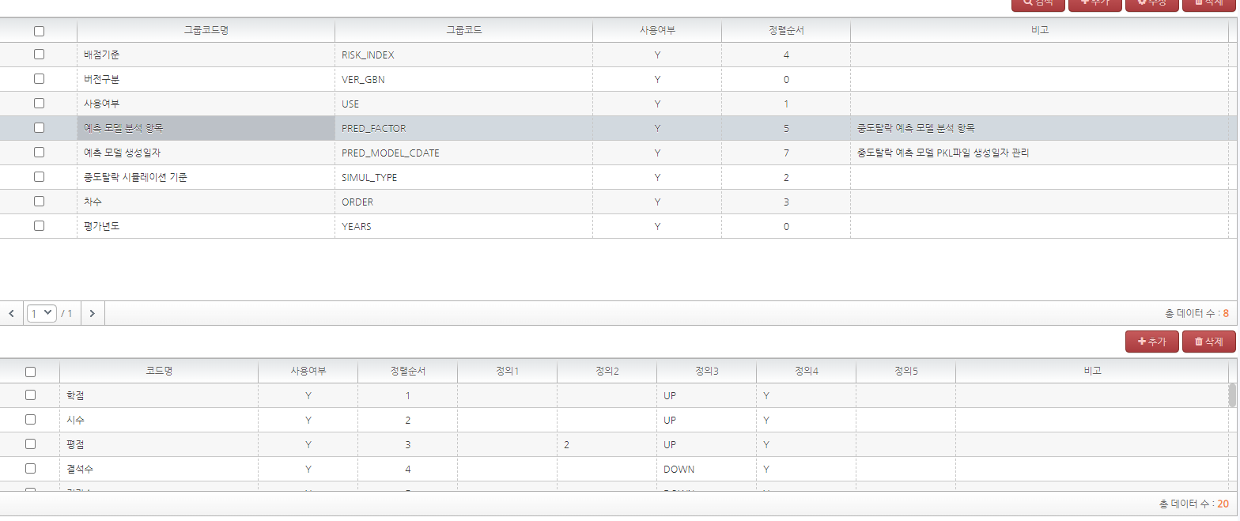
중도탈락 예측 모델
요인 등록 및 설정

Slide 7
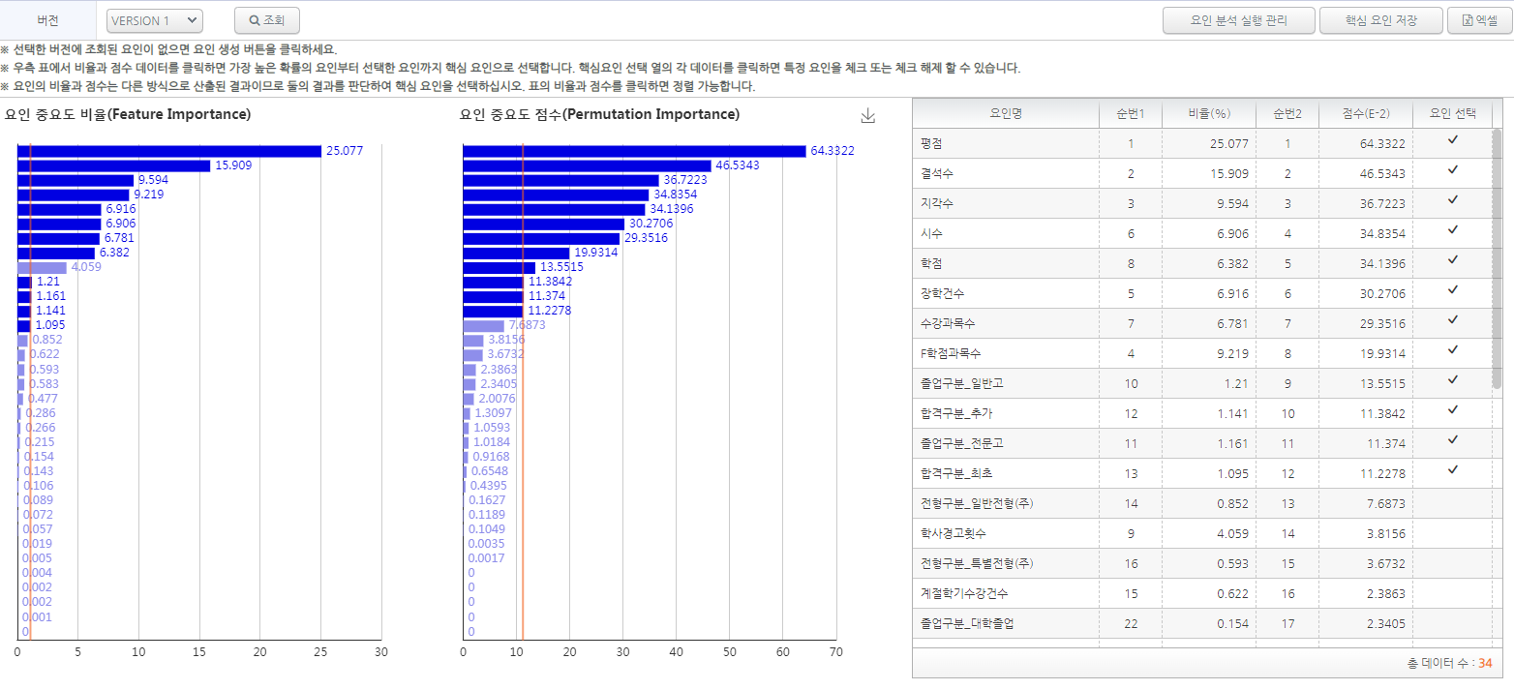
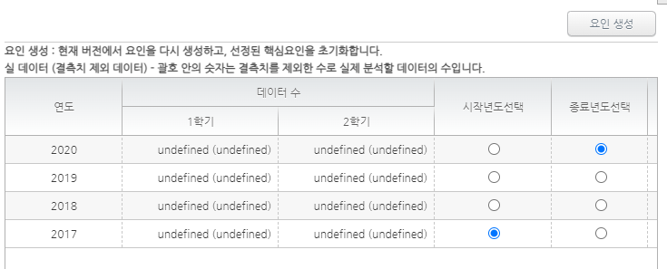
중도탈락 예측 모델
요인 추출 및 핵심요인 선정

Slide 8
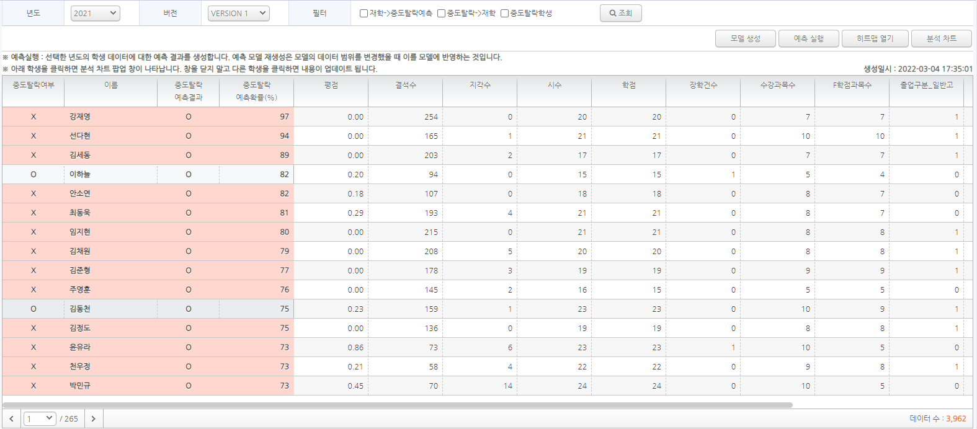
중도탈락 예측 모델
모델 생성 및 예측

Slide 9
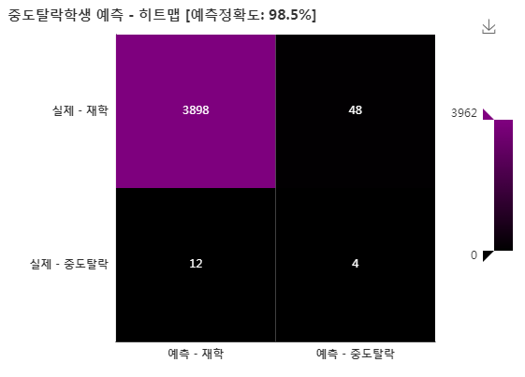
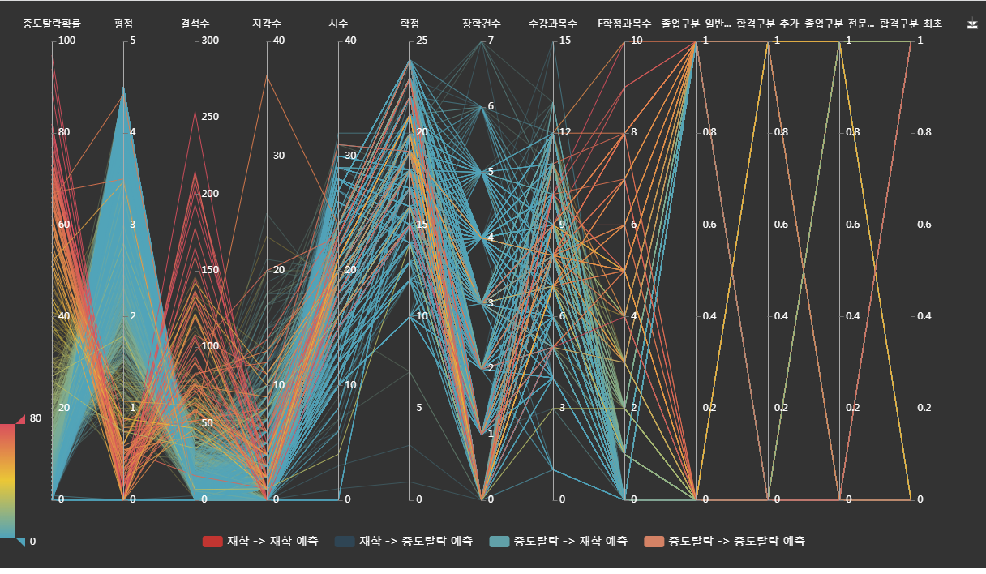
중도탈락 예측 모델
모델 예측 결과 차트

Slide 10
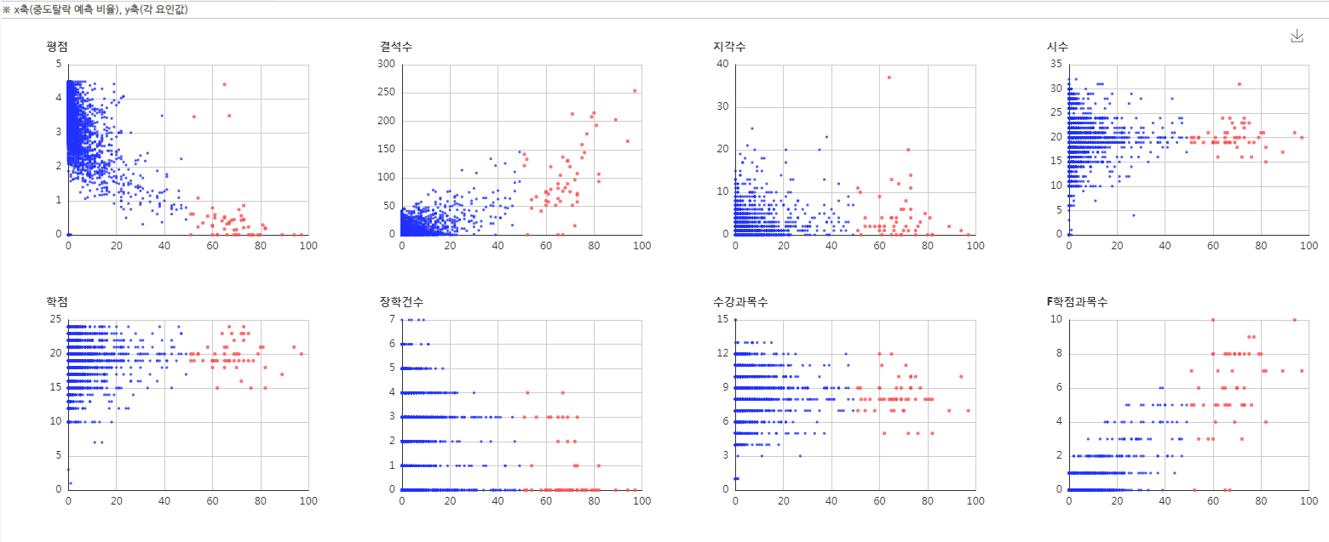
중도탈락 예측 모델
모델 예측 결과 차트

Slide 11
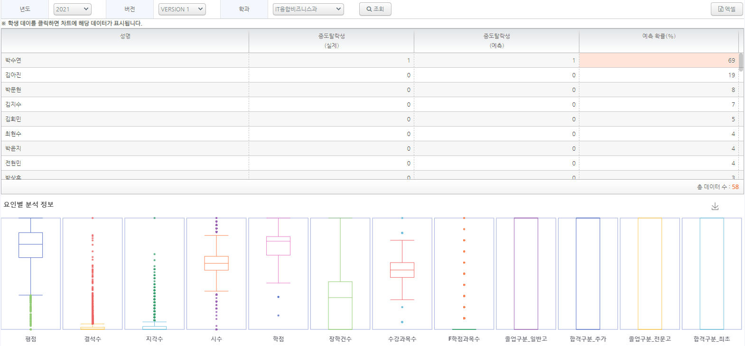
중도탈락 예측 모델
모델 예측 결과 차트

